Slide 1
Викторина для детей 4-5 лет «Моё тело»

Slide 2
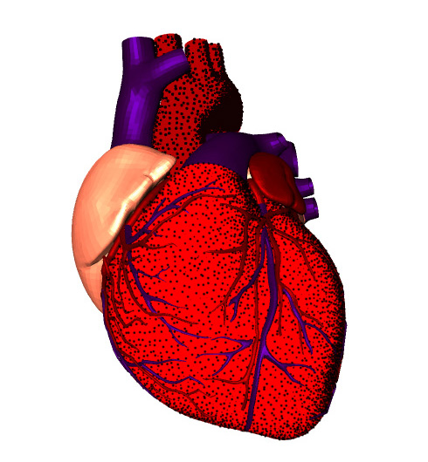
День и ночь стучит оно, Словно бы заведено. Будет плохо, если вдруг Прекратится этот стук

Slide 3
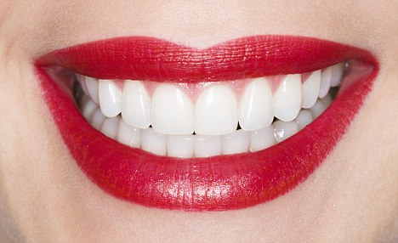
Что лечит врач стоматолог

Slide 4
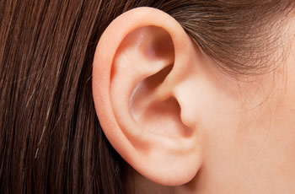
Каким органом нашего тела мы слышим

Slide 5
На ночь два оконца Сами закрываются, А с восходом солнца Сами открываются

Slide 6
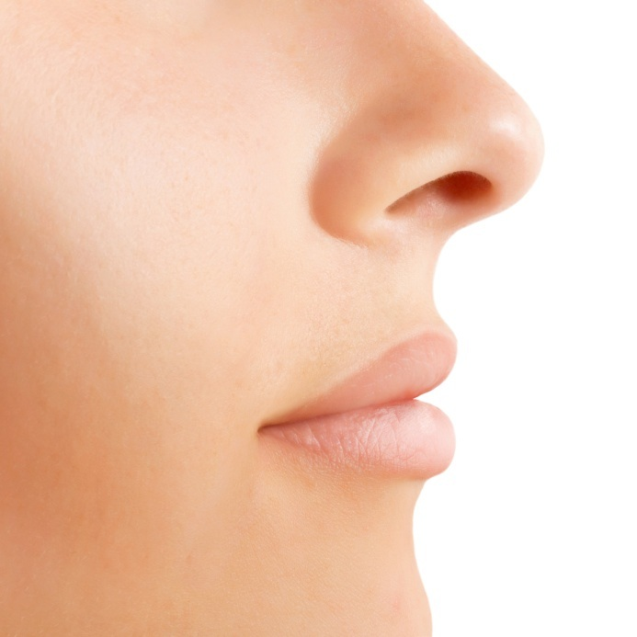
Есть всегда у людей Есть всегда у кораблей

Slide 7
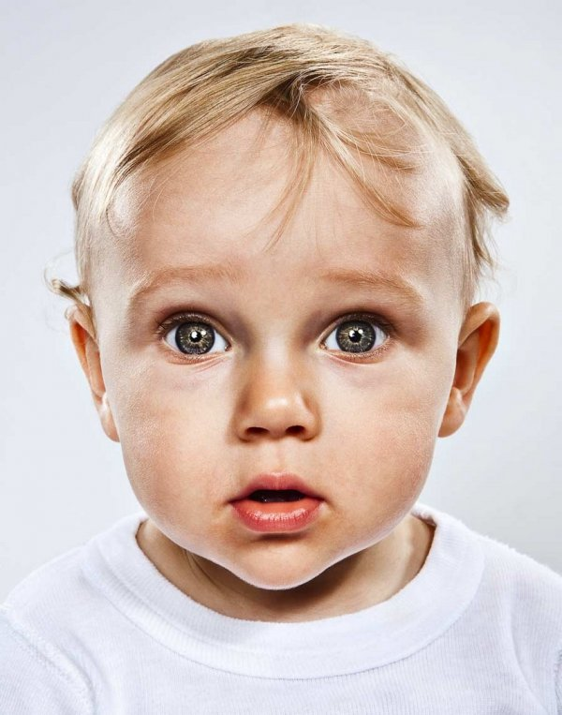
Где расположены рот, нос, глаза

Slide 8
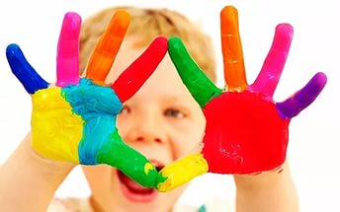
Их у человека 20

Slide 9
Какого цвета у человека кровь

Slide 10
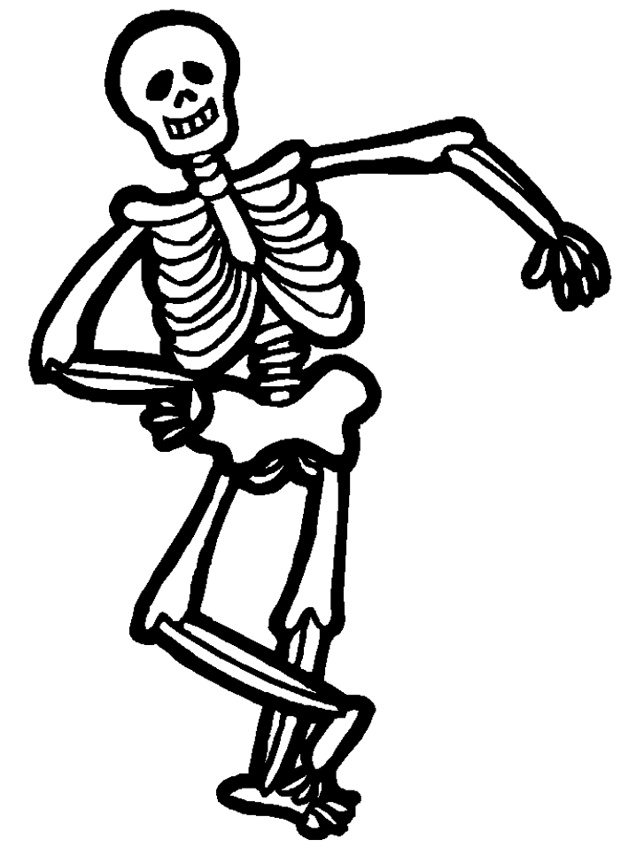
Кости все вместе это

Slide 11
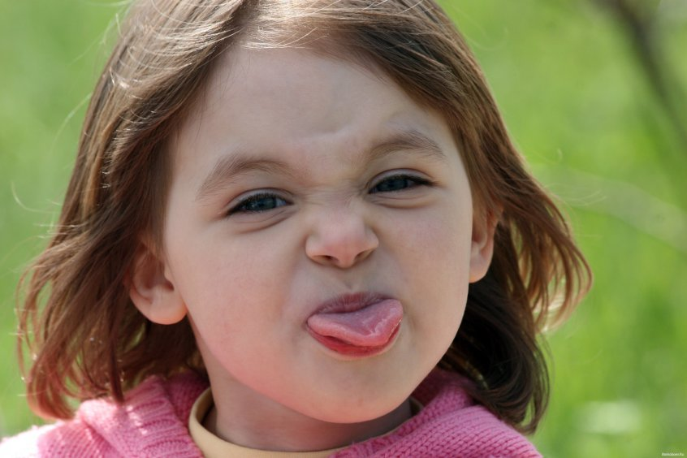
Всегда во рту, а не проглотишь

Slide 12
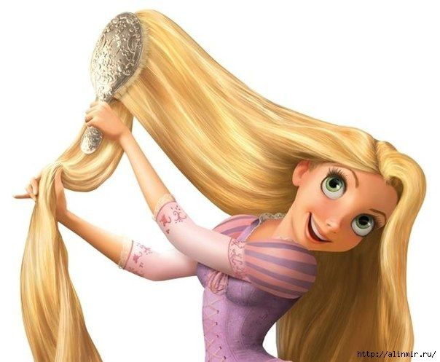
Не сеют, не сажают – сами вырастают

Slide 13
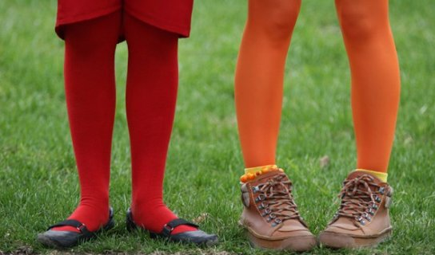
Всю жизнь друг друга догоняют, а обогнать не могут

Slide 14
Молодец!

